Slide 1
МБДОУ детский сад «Оленёнок»
Физкультурное занятие для детей старших групп
«Капельки
Неволяшки»
Инструктор по физическому воспитанию
Аншаков В.А.

Slide 2
Задачи: -Повторить ходьбу с изменением темпа движения; -развивать координацию движения при метании в цель; -упражнять в равновесии.
Ход проведения.
Вводная часть:Построение в шеренгу, перестроение в колону по одному. На редкие удары в бубен (ил музыкальное сопровождение) ходьба в медленном темпе, широким свободным шагом. На частые удары в бубен- ходьба быстрым шагом, коротким, семенящим, переход на обычную ходьбу. Поводится в чередовании. Бег врассыпную
Общеразвивающие упражнения /ОРУ/.
Основные виды движения /ОВД/
Подвижная игра
Заключительная часть:
Рефлексия:

Slide 3
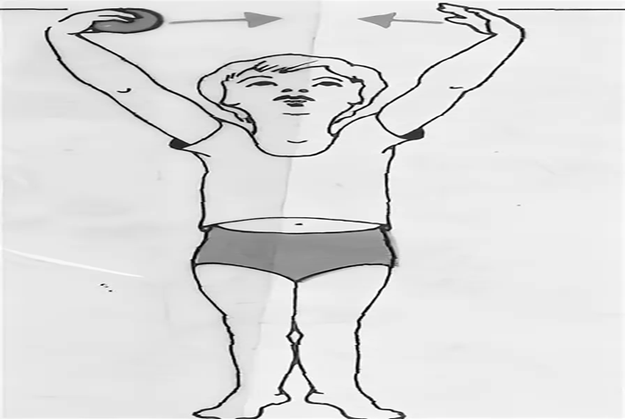
ОРРУ с кубиком
1. И.п – стойка ноги на ширине ступни, кубик в правой руке. Поднять руки через стороны вверх, переложить кубик в левую руку, опустить руки. Поднять через стороны руки и передать кубик из левой в правую руку

Slide 4
2.И.п-стойка ноги на ширине ступни, кубик в правой руке. Присесть, поставить кубик на пол, стать , руки на пояс. Присесть, взять кубик, выпрямится, вернутся в исходное положение(5-6 раз).

Slide 5
3.И.п. -стойка на коленях, кубик в правой руке. Поворот вправо (влево), положить кубик у носков ног, выпрямиться , вернутся в исходное положение (по 3 раза в каждую сторону)

Slide 6
4.И.п-сидя, ноги врозь, кубик в правой руке. Наклониться в перед, положить у носка правой (левой) ноги, выпрямиться , руки на пояс. Наклониться вперед , взять кубик, вернутся в исходное положение(5-8раз)

Slide 7
5.И.п – ноги слегка расставлены, руки произвольно, кубик на полу. Прыжки на двух ногах вокруг кубика в обе стороны в чередовании с не большой паузой.

Slide 8
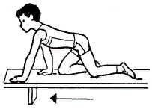
Основные виды движения
1. лазание по гимнастической скамейки с опорой на ладони и колени

Slide 9
2. Равновесие – ходьба по гимнастической скамейке боком приставным шагом.

Slide 10
3. Прыжки на правой и левой ноге через шнур.

Slide 11
Игра малой подвижности «Стоп»

